Slide 1
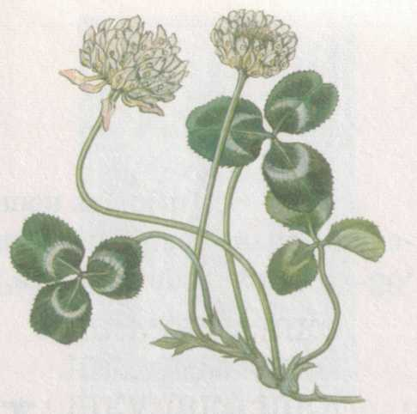
Автоматизация звука Ш
Мышонок идёт в гости

Slide 2
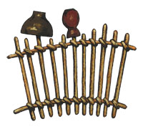
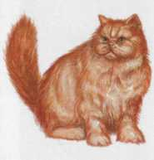
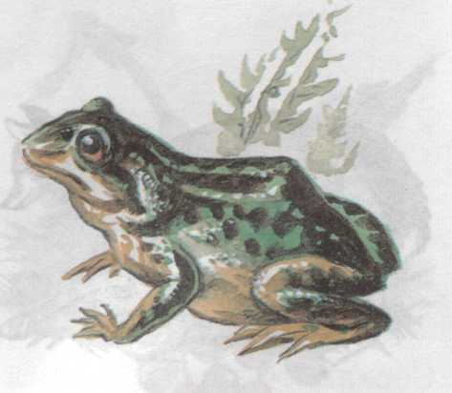
Был хороший день. Мышонок решил пойти в гости к своей подружке Мышке. - Давай посмотрим кто еще пошёл в гости вместе с Мышонком. Назови и щелкни по спрятавшемуся животному. Чётко произнеси звук Ш.

Slide 3
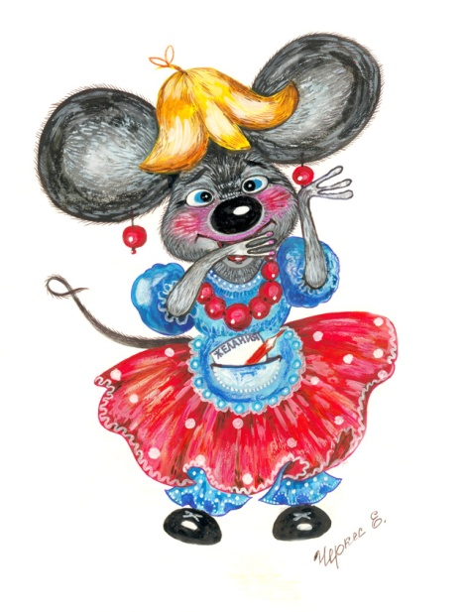
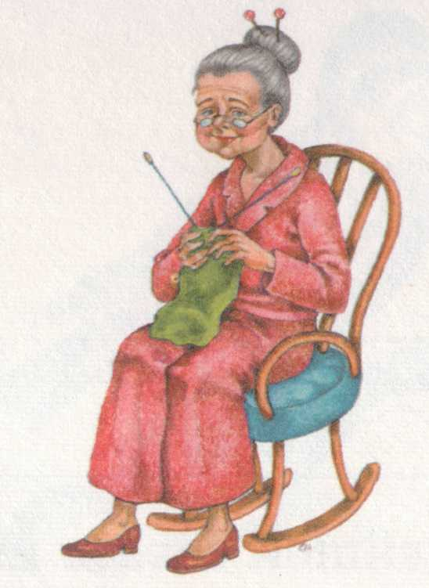
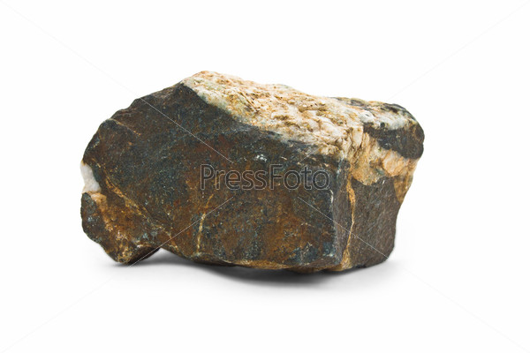
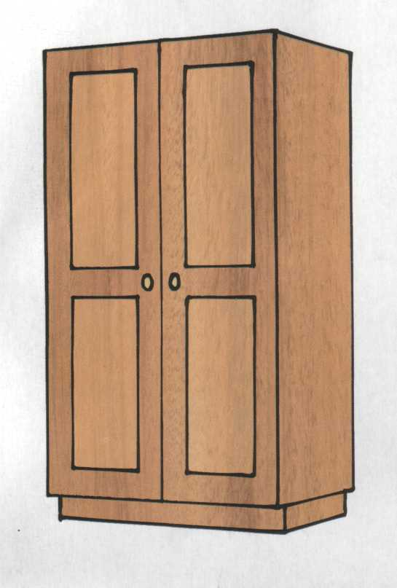
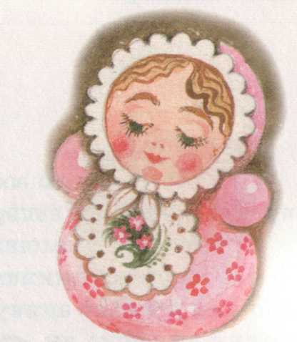
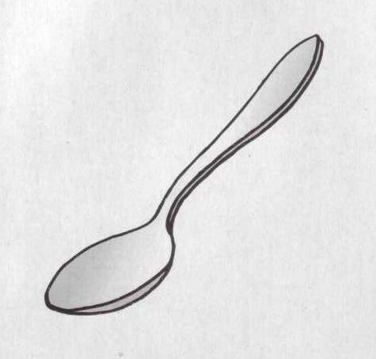
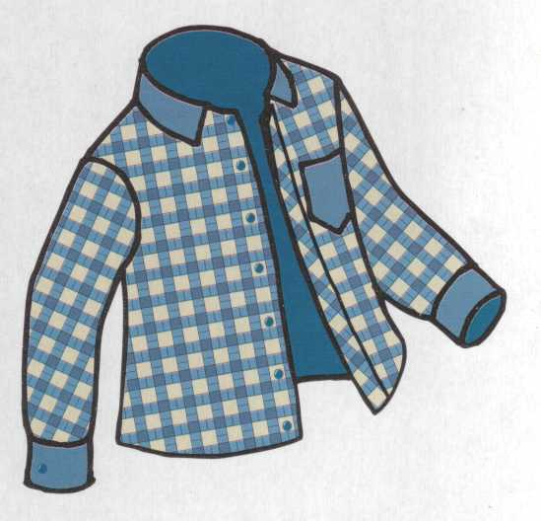
Домик Мышки находится на другом берегу реки. Помоги Мышонку построить переправу. Назови и щелкни по картинкам. Чётко произнеси звук Ш. На месте картинки появится камешек.

Slide 4
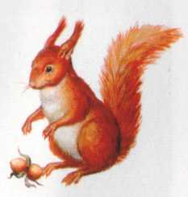
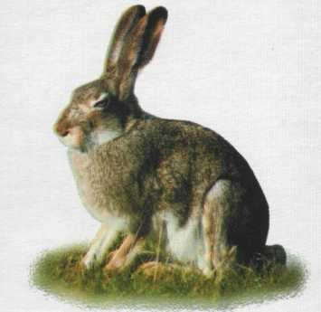
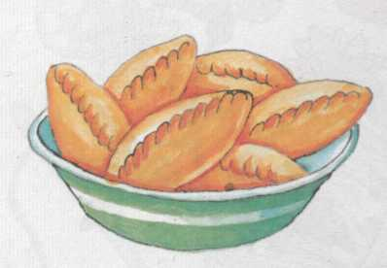
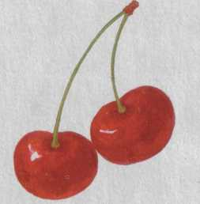
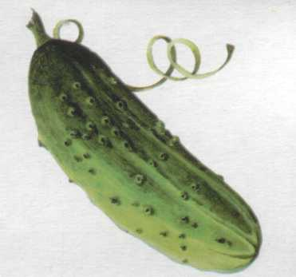
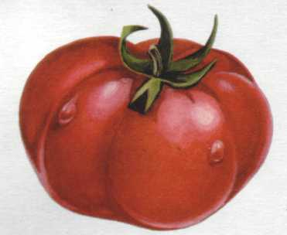
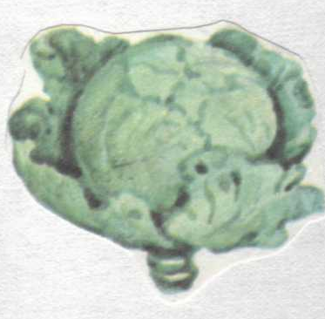
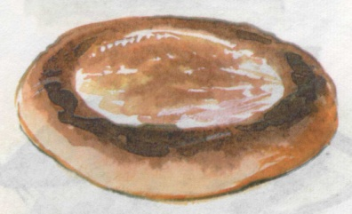
Вот Мышонок и добрался до домика Мышки. - А ты хочешь узнать, чем Мышка угощала своих гостей? В каждом ряду найди лишнею картинку. Назови её. Щелкни и на её месте появится угощение.

